Slide 1
1. 메타스플로잇 기초

Slide 2
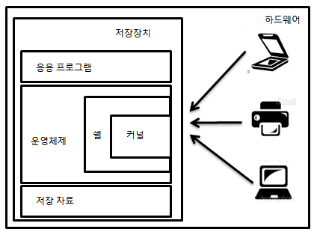
Exploit 이란?
Exploit(n) : 컴퓨터 소프트웨어나 하드웨어에 의도치 않은 행동이 발생하도록 취약점(vulnerability)를 이용하는 소프트웨어의 한 종류
컴퓨터 시스템에의 공격을 뜻하며, 결과적으로는 권한을 상승시켜 시스템의 제어권을 획득
Payload : 맬웨어(malware)의 일종, exploit 과정에서 이용
공격자가 자신의 원하는 행위를 수행하도록 작성한 소스 코드
타겟에서의 shell을 제공
타겟 컴퓨터에 저장된 패스워드에 액세스
타겟에 있는 백도어에 액세스

Slide 3
메타스플로잇(Metasploit)이란?
운영체제 취약점을 점검하기 위한 목적으로 개발된 프로그램
미국의 해커 무어가 Perl 언어를 이용해 작성한 취약점 점검 도구
2007년 Ruby 언어로 메타스플로잇을 재작성
메타스플로잇은 총 네 가지 종류가 있음
본 수업에서는 메타스플로잇 프레임워크(Metasploit Framework, MSF)를 사용
별도의 언급이 없다면 메타스플로잇은 MSF를 의미

Slide 4

MSF: 모듈(Module)
모듈이란?
루비 언어로 작성된 소스코드 파일
MSF 모듈을 분류한 디렉토리 확인
ls /usr/share/metasploit-framework/modules

Slide 5
MSF: 모듈(Module)
MSF로 익스플로잇 할 수 있는 운영체제 확인
ls /usr/share/metasploit-framework/modules/exploits
MSF를 이용하여 익스플로잇 할 수 있는 Windows의 MS-SQL 서버의 취약점 목록
ls /usr/share/metasploit-framework/modules/exploits/windows/mssql
rb로 끝나는 모듈을 읽어 내용 확인

Slide 6
MSF: 인터페이스(Interface)
인터페이스란?
MSF 작업 방식을 의미
msfconsole 환경과 msfvenom 환경
msfconsole 환경: 취약점에 기반한 침투 작업 수행
msfvenom 환경: 악성 코드에 기반한 침투 작업 수행

Slide 7
실습
MSF 모듈 및 인터페이스 확인
msfconsole에서 MSF 보조 도구 활용
포트 스캐닝 후 MSF service DB에 저장

Slide 8
Thank You

